Slide 1

Введение в математику
Урок 2
Введение в аналитическую геометрию
Векторы на плоскости и в пространстве

Slide 2

План урока
Что такое векторы
Векторы на прямой, на плоскости и пространстве
Длина вектора: формула расстояния
Теорема Пифагора

Slide 3
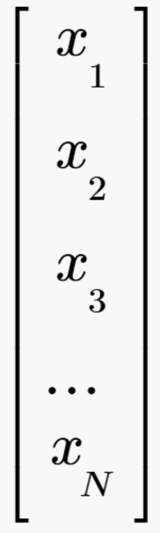
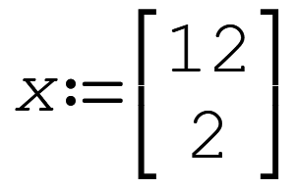
Векторы
N

Slide 4
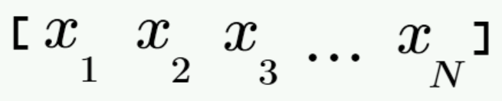
Векторы на прямой
N=1
x
A B C D E F

Slide 5
Векторы на прямой
N=1
3 – 1
x
1 3 4 5 5.5 6.5
2 1 1

Slide 6
Векторы на прямой
N=1
x
1 3 4 5 5.5 6.5
2 -1 -1

Slide 7
Векторы на прямой
N=1

Slide 8
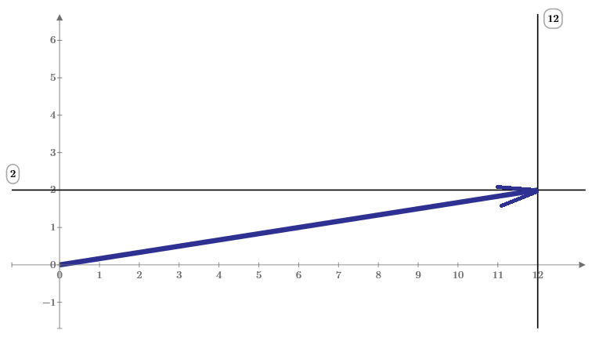
Векторы на плоскости
y
x

Slide 9
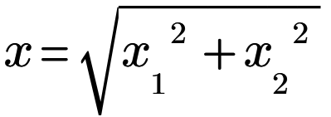
Длина вектора
y
x

Slide 10
Векторы на плоскости
y
x

Slide 11
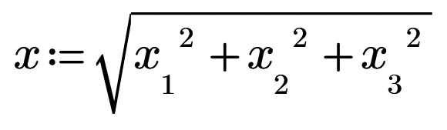
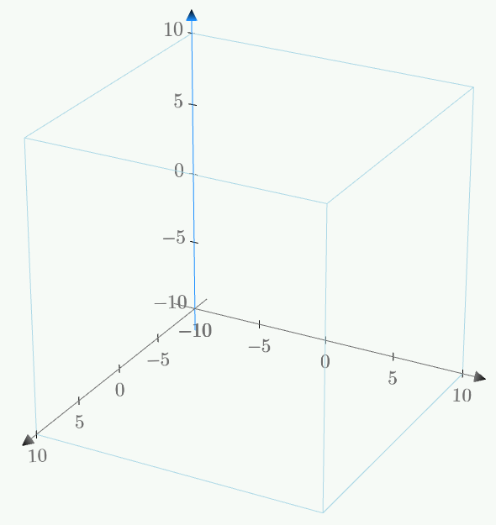
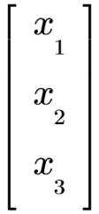
Векторы в пространстве

Slide 12
Домашнее задание
Напишите код на Python, реализующий расчет длины вектора, заданного его координатами.

Slide 13
Что мы узнали?
Что такое векторы
Как визуализировать векторы на плоскости и в пространстве
Как считать длину вектора: теорема Пифагора

Slide 14
Введение в математику
Урок 2
Введение в аналитическую геометрию
Прямая на плоскости

Slide 15
План урока
Уравнение прямой на плоскости
Графики прямой (Python)
Наклон прямой
Параллельные и перпендикулярные прямые

Slide 16

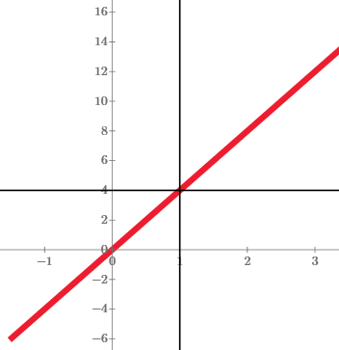

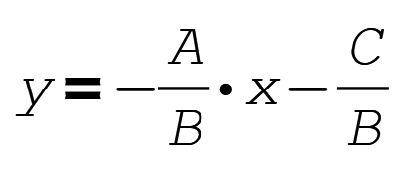
Уравнение прямой на плоскости
y
x

Slide 17


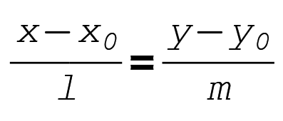
Уравнение прямой на плоскости
y
x

Slide 18
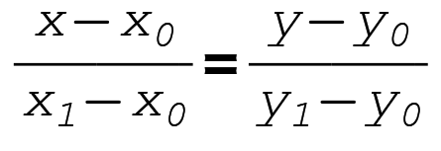

Прямая, проходящая через две точки
y
x

Slide 19
Векторы на прямой
N=1
x
A B C D E F

Slide 20
Векторы на прямой
N=1
3 – 1
x
1 3 4 5 5.5 6.5
2 1 1

Slide 21
Уравнение прямой на плоскости
y
x

Slide 22
Векторы на прямой
N=1
x
1 3 4 5 5.5 6.5
2 -1 -1

Slide 23
Векторы на прямой
N=1

Slide 24
Векторы на плоскости
y
x

Slide 25
Длина вектора
y
x

Slide 26
Векторы на плоскости
y
x

Slide 27
Векторы в пространстве

Slide 28
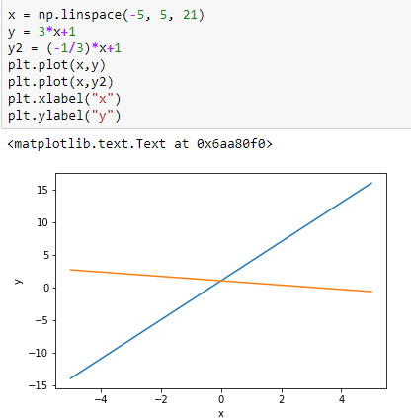
Домашнее задание
Почему прямые не кажутся перпендикулярными?

Slide 29
Что мы узнали?
Как записываются уравнения прямой на плоскости
Что такое наклон прямой
Как связаны уравнения параллельных и перпендикулярных прямых

Slide 30
Введение в математику
Урок 2
Введение в аналитическую геометрию
Квадратичные формы и кривые 2-го порядка

Slide 31
План урока
Линейные и квадратичные формы
Линии 2го порядка
Какими уравнениями описываются эллипс, парабола и гипербола
Графики эллипса, параболы и гиперболы

Slide 32
Уравнение прямой на плоскости
y
x

Slide 33
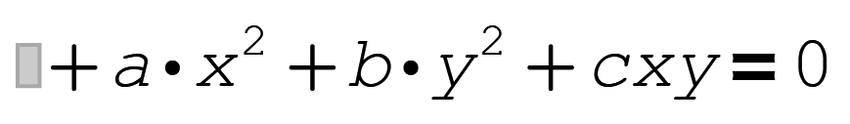
Линии 2-го порядка на плоскости
алгебраическое уравнение 2-го порядка

Slide 34
Линии 2-го порядка на плоскости

Slide 35
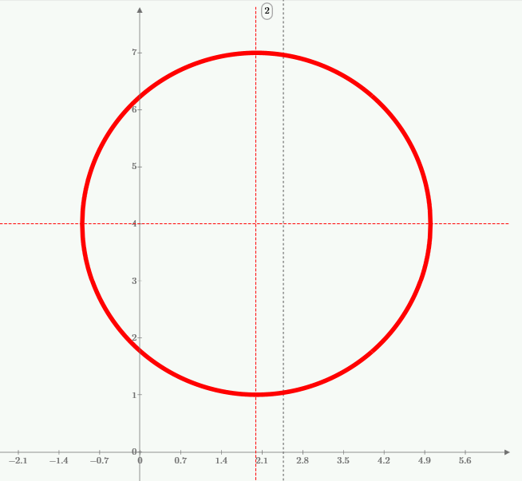
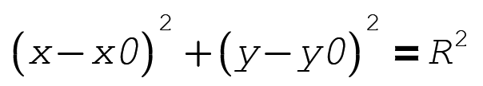
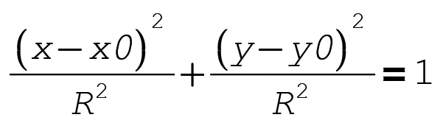
Окружность
y
x

Slide 36
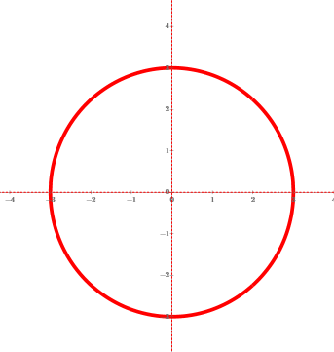
Окружность
y
x

Slide 37
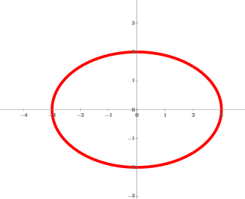
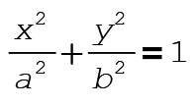


Эллипс
y
x

Slide 38
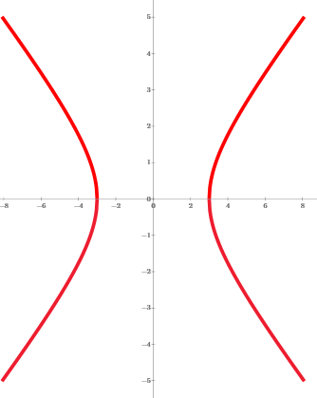
Гипербола
y
x

Slide 39
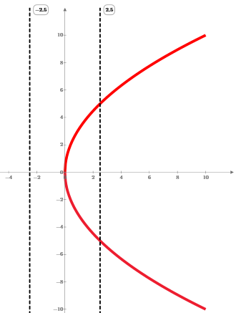
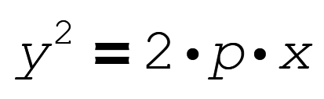
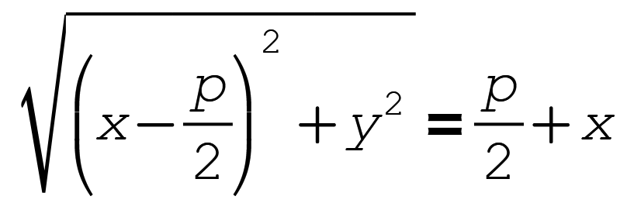
Парабола
y
x

Slide 40
Домашнее задание
Напишите код на Python, реализующий построение графиков:
окружности
эллипса
гиперболы

Slide 41
Что мы узнали?
Что такое линейные и квадратичные формы
Какими уравнениями описываются кривые 2-го порядка
Как выглядят графики эллипса, параболы и гиперболы

Slide 42
Введение в математику
Урок 2
Введение в аналитическую геометрию
Линии и поверхности в пространстве

Slide 43
План урока
Уравнение плоскости в пространстве
Уравнение прямой в пространстве
Поверхности 2-го порядка в пространстве

Slide 44
Уравнение прямой на плоскости
y
x

Slide 45
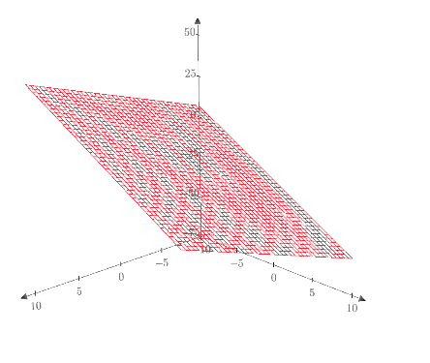

Уравнение плоскости в пространстве
z
x
y

Slide 46
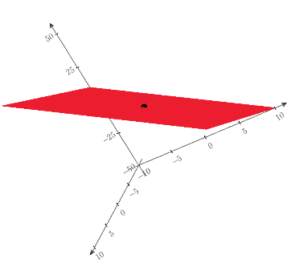
Неполное уравнение плоскости
z
y
x

Slide 47
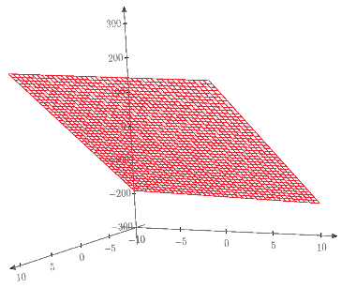
Неполное уравнение плоскости
z
y
x

Slide 48
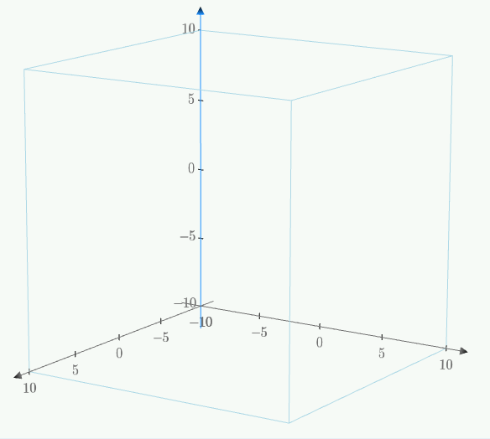
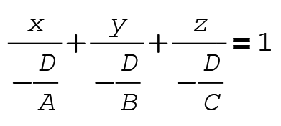
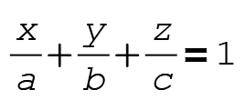
Уравнение плоскости «в отрезках»
z
y
x

Slide 49
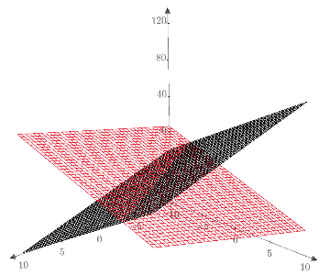
Уравнение прямой в пространстве
z
1
1
1
1
x
y

Slide 50
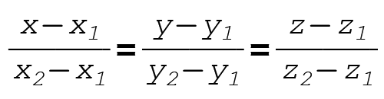
Уравнение прямой в пространстве
z
x
y

Slide 51
Поверхности 2-го порядка

Slide 52

Поверхности 2-го порядка

Slide 53
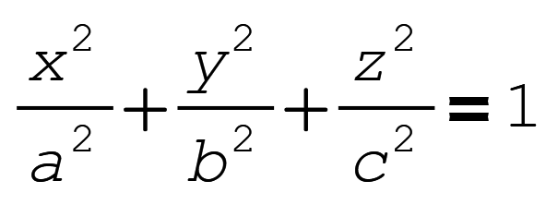
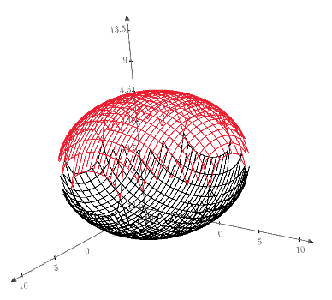
Эллипсоид
z
y
x

Slide 54
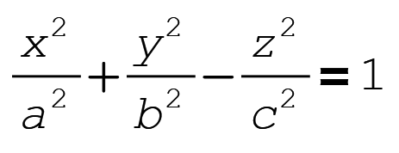
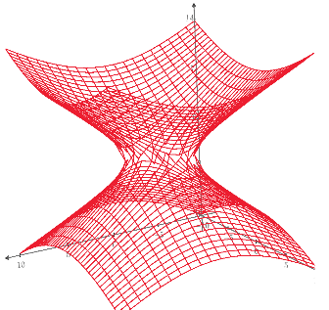
Однополостный гиперболоид
z
x
y

Slide 55
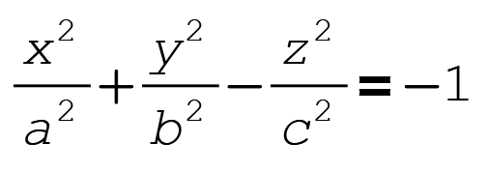
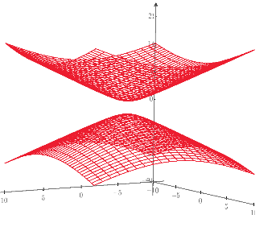
Двухполостный гиперболоид
z
x
y

Slide 56
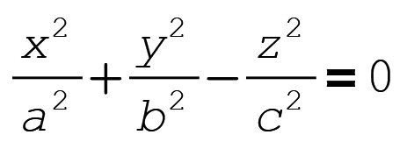
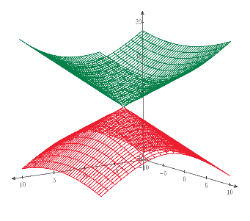
Конус
z
x
y

Slide 57
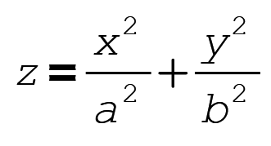
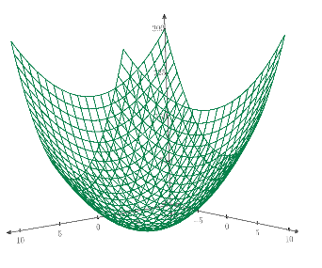
Эллиптический параболоид
z
y
x

Slide 58
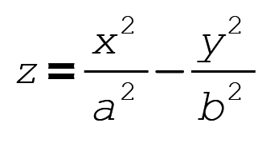
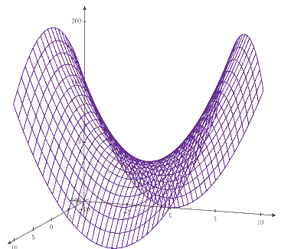
Гиперболический параболоид
z
y
x

Slide 59
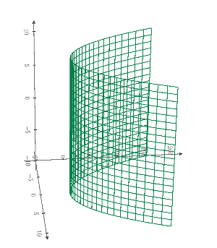
Цилиндры
z
y
x

Slide 60
Домашнее задание
1. Пусть задана плоскость:
Напишите уравнение плоскости, параллельной данной и проходящей через начало координат.
1
1
1
1

Slide 61
Домашнее задание
2. Пусть задана плоскость:
и прямая:
Как узнать, принадлежит прямая плоскости или нет?
1
1
1
1

Slide 62
Что мы узнали?
Как задается уравнение прямой и плоскости в пространстве
Как задаются уравнения поверхностей 2го порядка
Какие бывают виды поверхностей 2го порядка

Slide 63
Введение в математику
Урок 2
Введение в аналитическую геометрию
Графики линии и поверхности в пространстве

Slide 64
План урока
График плоскости в пространстве
График прямой в пространстве
Графики поверхностей 2го порядка в пространстве

Slide 65
Уравнение плоскости
z
y
x

Slide 66
Домашнее задание
Нарисуйте трехмерный график двух параллельных плоскостей
Нарисуйте трехмерный график двух любых поверхностей 2го порядка

Slide 67
Что мы узнали?
Как нарисовать 3D-графики точки, прямой и плоскости в пространстве
Как нарисовать 3D-графики поверхностей 2го порядка

